Slide 1




移动设备流媒体系统实现
2019年本科毕业答辩
大连海事大学
答 辩 人：葛优
指导老师：张海昕
专 业：计算机科学与技术

Slide 2
目录
01
论文绪论
02
理论简述
03
系统设计
04
功能实现
05
总结展望

Slide 3

随着移动终端普及和4G网络的提速，短视频平台高速发展，已成为最强“时间杀手”！
论文绪论
研究方法
1、5.08亿短视频独立用户数
2、日均使用时长超过60分钟
3、成为第三大移动互联网应用
4、全民创作，贴近生活
内容阐述
研究成果
发展建议
移动互联网时代的新热点，移动设备流媒体开发大有可为！

Slide 4
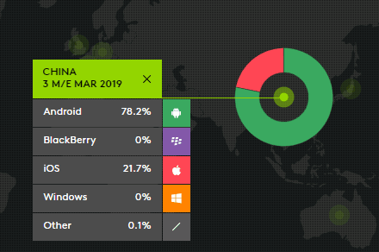
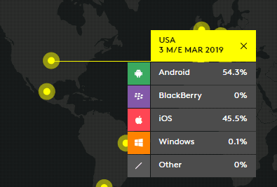
论文绪论
为什么选择Android平台？
论文绪论
拥抱开源：
Linux内核、源代码开源、Java编程语言

Slide 5
论文绪论
理论简述
系统设计
功能实现
总结展望
流媒体技术：
特点：流式传输，将完整视频先行数据压缩，再分段发送数据，实现实时浏览。
1.顺序流式传输
在下载文件的同时用户可观看在线媒体，在给定时刻，用户只能观看已下载的那部分，而不能跳到还未下载的前头部分。顺序流式文件易于管理，是一种点播技术。
2.实时流式传输
实时流式传输总是实时传送，需要专用的流媒体服务器与传输协议，特别适合现场事件，可用于直播等的实现。

Slide 6
论文绪论
理论简述
系统设计
功能实现
总结展望
移动流媒体服务体系：
3G
4G
5G
2
3
CDMA高频技术
几百kbps
同时传送声音和视频信息
超高频技术，MIMO传输
几十Mbps
快速传输数据、音频、视频、图像
毫米波
几百Mbps
快速传输高清视频，智能家居等

Slide 7
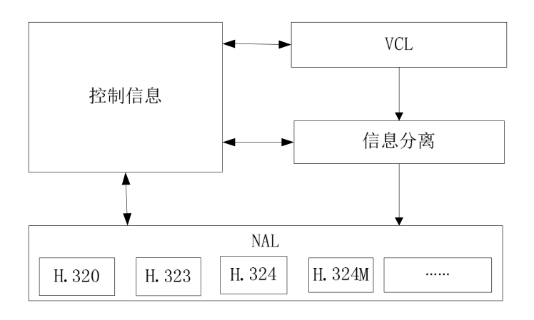
论文绪论
理论简述
系统设计
功能实现
总结展望
H.264视频编解码技术：
H.264以其高压缩比率、易于在传输等特点成为多媒体应用最常用的编解码技术
视频编码层(VCL)中包含编码器和解码器，主要的功能是视频数据压缩编码和解码。VCL可以根据当前网络传输情况调整编码参数。
网络抽象层(NAL)为VCL提供一个与网络无关的统一接口，采用统一的数据格式对视频数据包进行封装、打包后使其在网络中传输。

Slide 8
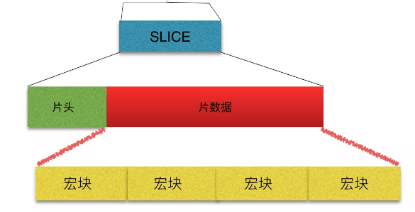
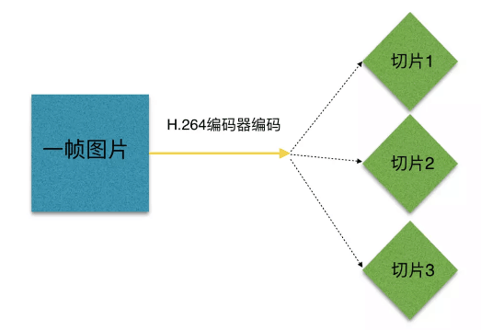

论文绪论
理论简述
系统设计
功能实现
总结展望
H.264码流结构：
H.264 原始码流，是由一个接一个的 NALU 组成的
宏块是视频信息的主要承载者，因为它包含着每一个像素的亮度和色度信息。

Slide 9
系统设计
功能需求：
调用摄像头
基本功能
采集功能
视频录制
顺序流式传输
视频点播
播放功能
实时流式传输
视频直播
拓展功能
裁剪功能
FFmpeg调用
视频裁剪
利用命令集来实现录制、转换和流式传输音频和视频的开源库

Slide 10
系统设计
界面美观、操作简便
实时流媒体传输
性能需求
用户体验流畅性
视频编解码效率

Slide 11
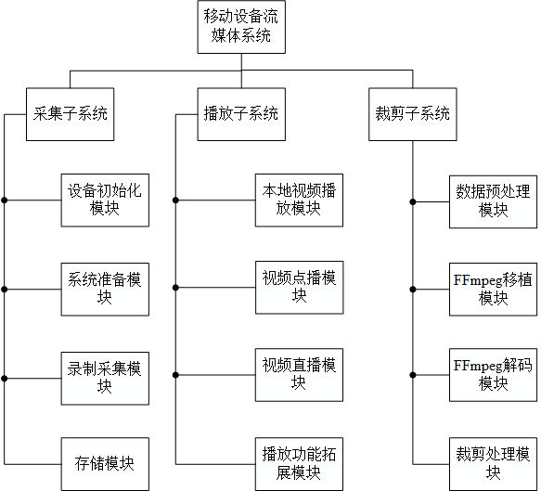
系统设计
经过之前的系统需求分析，移动流媒体系统的整体功能模块主要分为视频采集子系统，视频播放子系统和视频裁剪子系统。

Slide 12
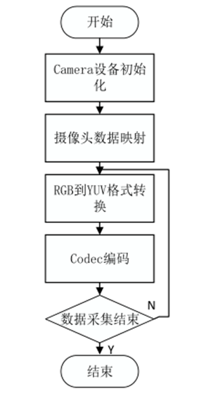
系统设计
视频采集子系统
录制采集模块的设计：
数据采集包括相机的传输和接收控制信息，摄像头主要用于采集视频信号，捕获的视频数据放入缓冲队列中，然后读取缓冲队列中的数据并进行编码。

Slide 13
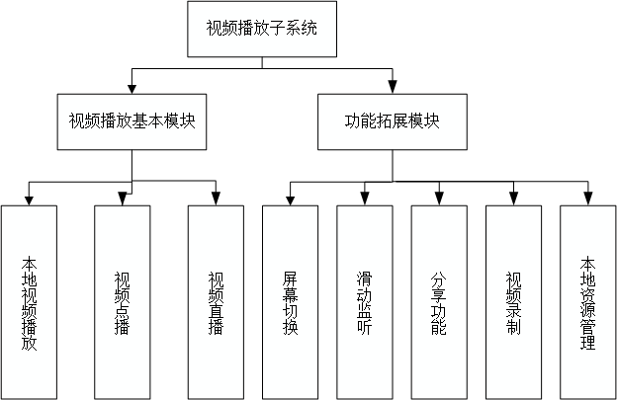
系统设计
视频播放子系统

Slide 14
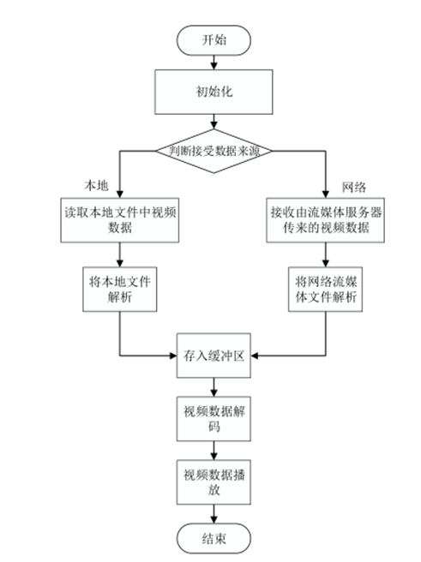
系统设计
视频播放子系统

Slide 15
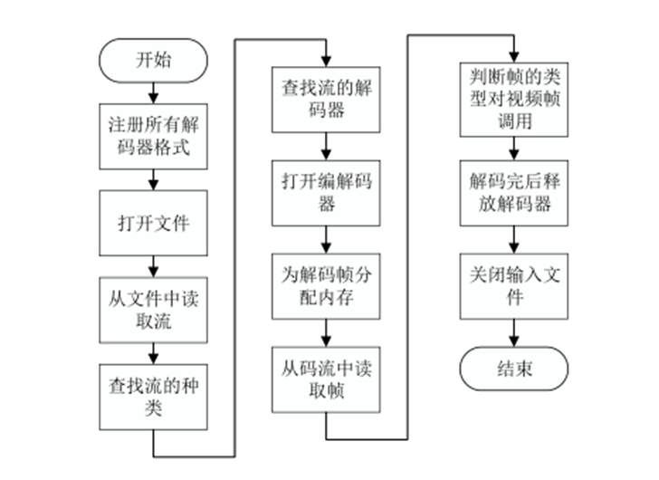
系统设计
FFmpeg解码模块流程
视频裁剪子系统
视频裁剪子系统中主要是调用用Java语言封装好的FFmpeg类库来对视频进行解码操作，然后使用FFmpeg中的系统命令来获取对应帧的图像以及剪裁所需时间段对应的视频流。然后将结果保存到存储位置方便调用。

Slide 16
系统设计
系统用例说明：
对功能模块图进行进一步详细解读，可得到更为详细明确的基本操作事件需求。

Slide 17
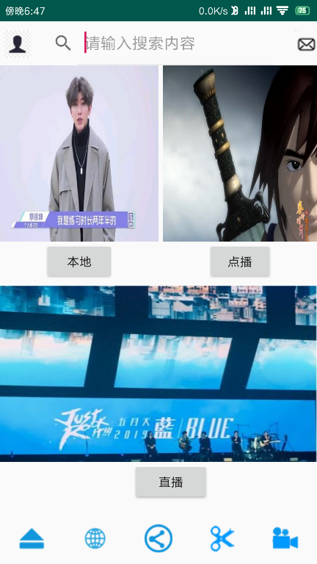
论文绪论
理论简述
系统设计
功能实现
总结展望
用户启动主界面
待扩展的搜索等功能
跳转至本地视频播放窗口
跳转至视频点播窗口
跳转至视频直播窗口
视频裁剪，视频录制等功能按钮

Slide 18
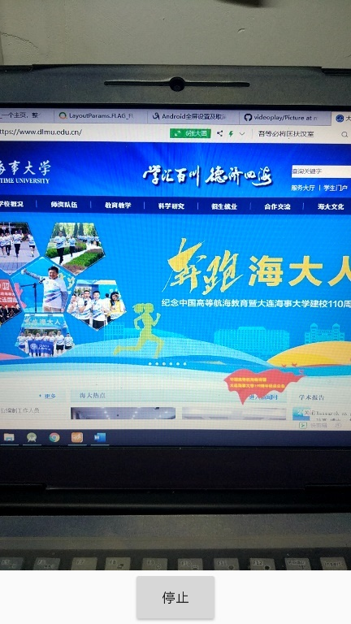
论文绪论
理论简述
系统设计
功能实现
总结展望
视频录制实现：
1.定义录制视频的 MediaRecorder 子类 ，指定录音方式采用AMR_NB 编码，视频采用H.264编码。
2.设置输出文件的本地路径
3.调用 prepare 方法，准备采集，调用start方法开始录制
4.停止录制，释放MediaRecorder以及相机资源

Slide 19
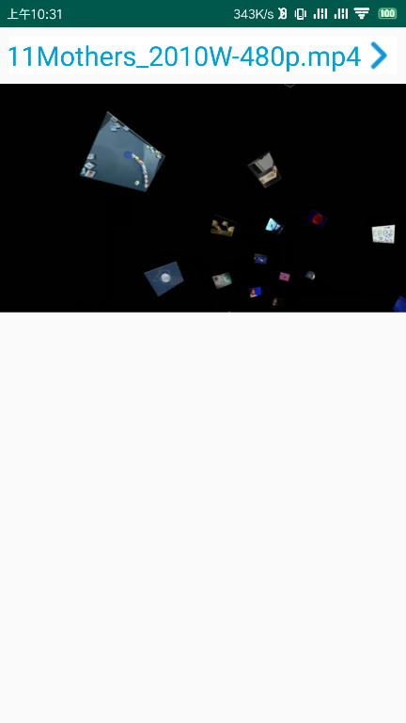
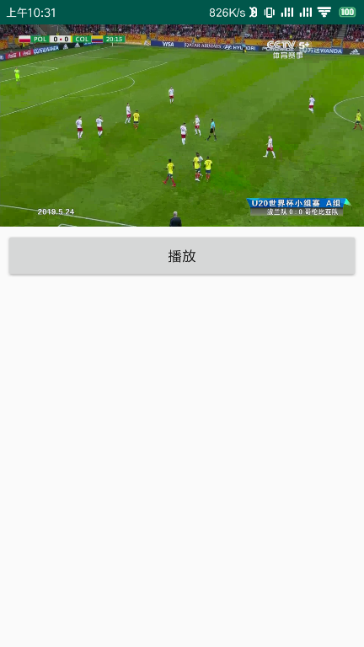
功能实现
视频点播实现：
播放控件使用Android自带的 VideoView 控件，采用MediaController媒体控制器实现播放。
视频直播实现：
集成了开源播放器Ijkplayer，引入Ijkplayer的播放视频的控件IjkVideoView来进行直播平台的搭建

Slide 20


功能实现
屏幕切换实现：
WindowManager.LayoutParams.FLAG_LAYOUT_NO_LIMITS//取消全屏设置
WindowManager.LayoutParams.FLAG_FULLSCREEN//全屏设置
2. 获取屏幕Flags值，通过按钮切换改变其值来改变屏幕切换

Slide 21
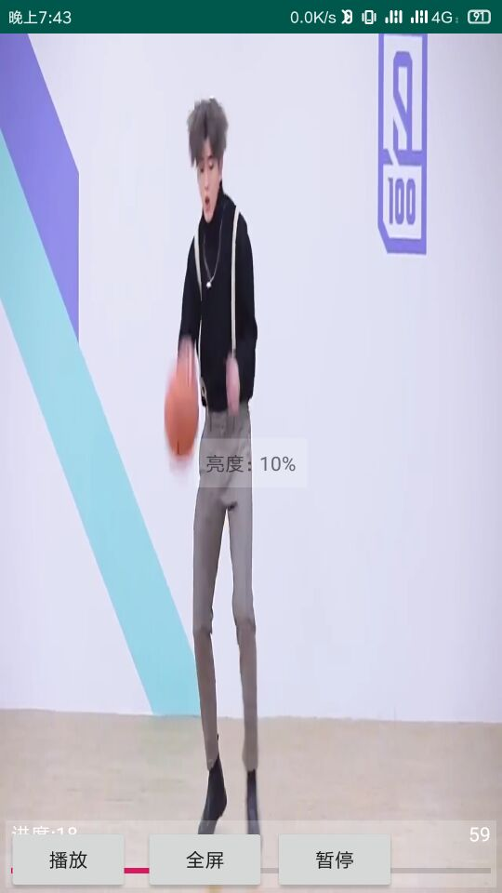
论文绪论
理论简述
系统设计
功能实现
总结展望
滑动监听实现：
以亮度加减举例
1.记录手指刚开始滑动时点位置
2.监控手指按下并滑动后的位置
3.若手指在右半边屏幕，滑动距离一定且向下滑动则调用亮度管理函数
4.调用后设置亮度信息不可见

Slide 22
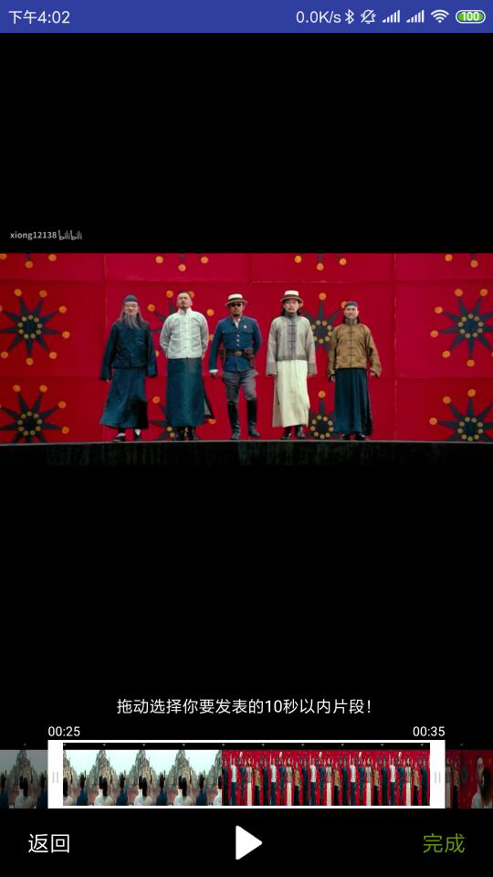
论文绪论
理论简述
系统设计
功能实现
总结展望
视频裁剪实现：
1.利用FFmpegAndroid开发库可以直接用Java的API来执行FFmpge的命令行FFmpeg的commend命令。
2.获取视频的帧，帧其实就是图片，一帧可能会有N多张图片组成。
3.通过调用MediaMetadataRetriever类中的getFrameAtTime()获取视频的帧的Bitmap
4.在控制台的命令行commend ，将裁剪命令行传入，设置好回调，封装的FFmpeg就能触发我们的回调。

Slide 23
论文绪论
理论简述
系统设计
功能实现
总结展望
总结：
本项目主要研究内容是实现移动设备上流媒体系统的开发，主要完成的工作如下：
了解流媒体发展的背景，对国内外移动流媒体的现状进行分析和研究
了解移动流媒体服务体系相关内容和工作原理，分析Android系统的特点和功能
对系统进行需求分析，根据需求进行总体设计，将实现的功能具体化到各个模块
以系统需求和设计为蓝图，集成FFmpeg等框架，完成流媒体系统各模块的实现
搭建测试环境，进行测试，验证系统已达到基本功能和性能要求

Slide 24
论文绪论
理论简述
系统设计
功能实现
总结展望
展望：
由于研究水平和时间等限制，本系统还有待完善和深入研究的问题，主要有以下几点：
系统的个性化功能需要进一步优化改进，增加用户体验感
支持更多的移动操作系统
支持更多的视频格式
伴随着下一代移动通信技术的应用，需要不断地适应未来无线通信的发展

Slide 25
感谢各位评审老师！

